Slide 1
观察实验
蚯蚓和花甲

Slide 2
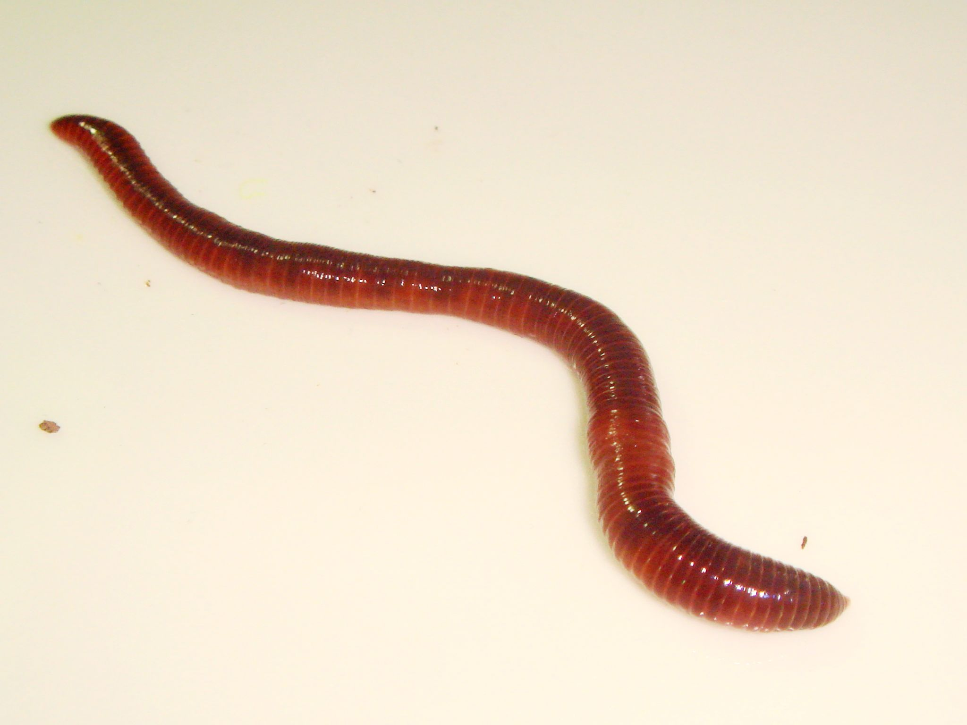
一、蚯蚓—环节动物（P9）
后端
体节
环带
前端

Slide 3
一、蚯蚓—环节动物
1、你敢摸我吗？——2人小组，5min
你能否感觉出来我的体表有黏液、刚毛？

Slide 4
一、蚯蚓—环节动物
2、看哪里跑得快？——2人小组, 5min
在玻璃还是纸板上跑的快？
——相同的运动路程
——计时
——单一变量、重复实验、对照实验

Slide 5
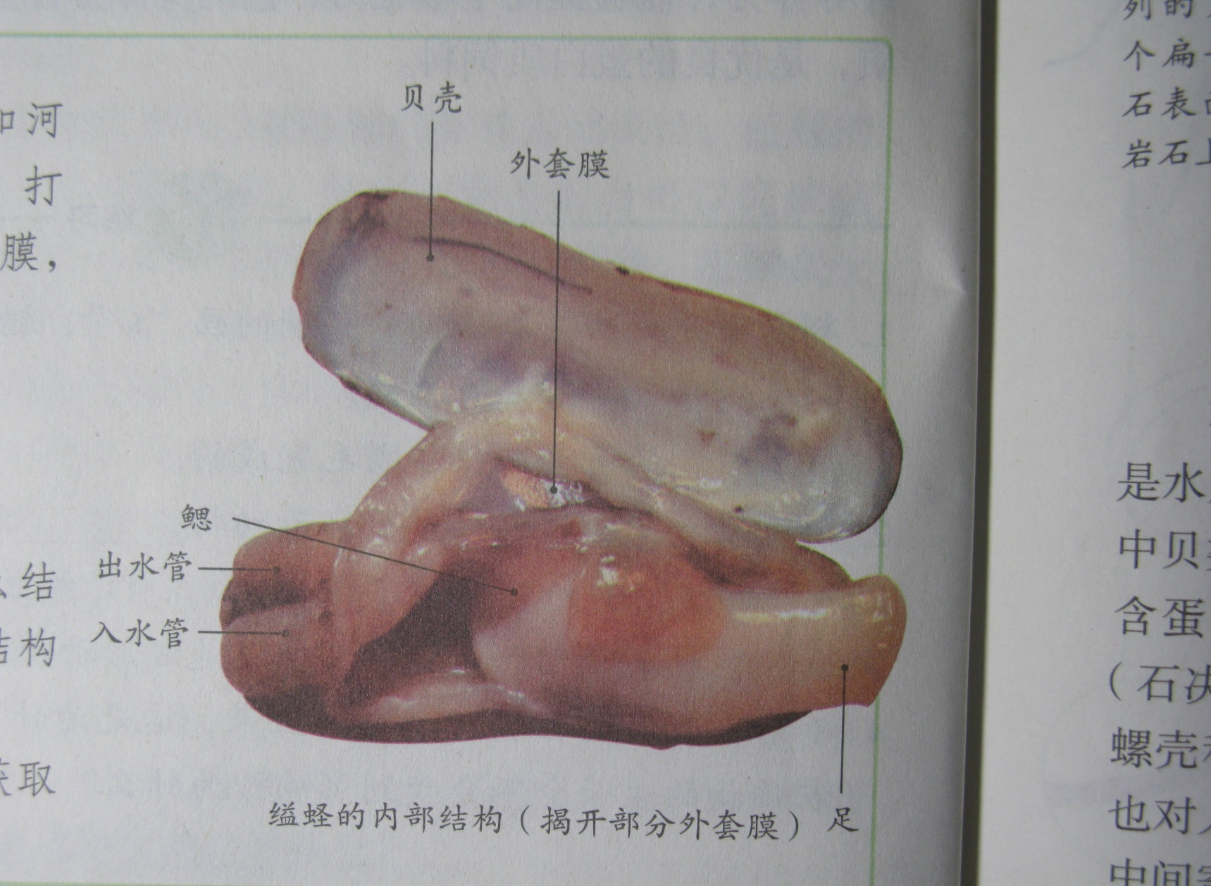
二、缢蛏——软体动物（P12）
分泌
主要结构：
贝壳
外套膜
足
鳃
入水管
出水管
消化器官

